Slide 1
Simon lukion tasa-arvo- ja yhdenvertaisuuskysely
Joulukuu 2025

Slide 2
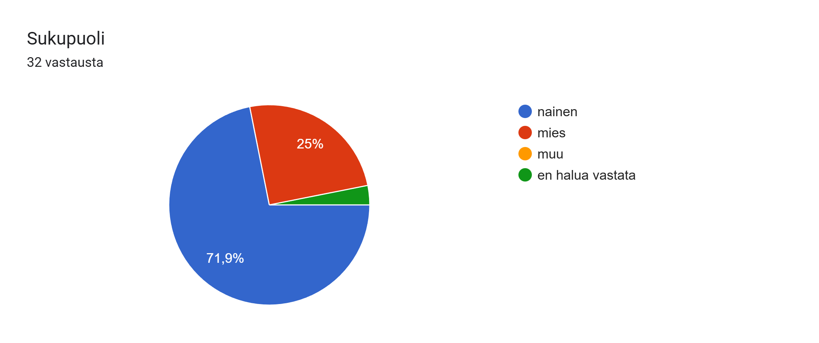

Slide 3
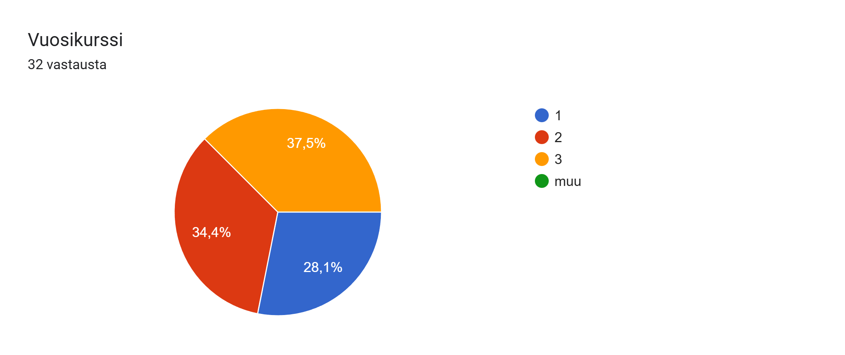

Slide 4

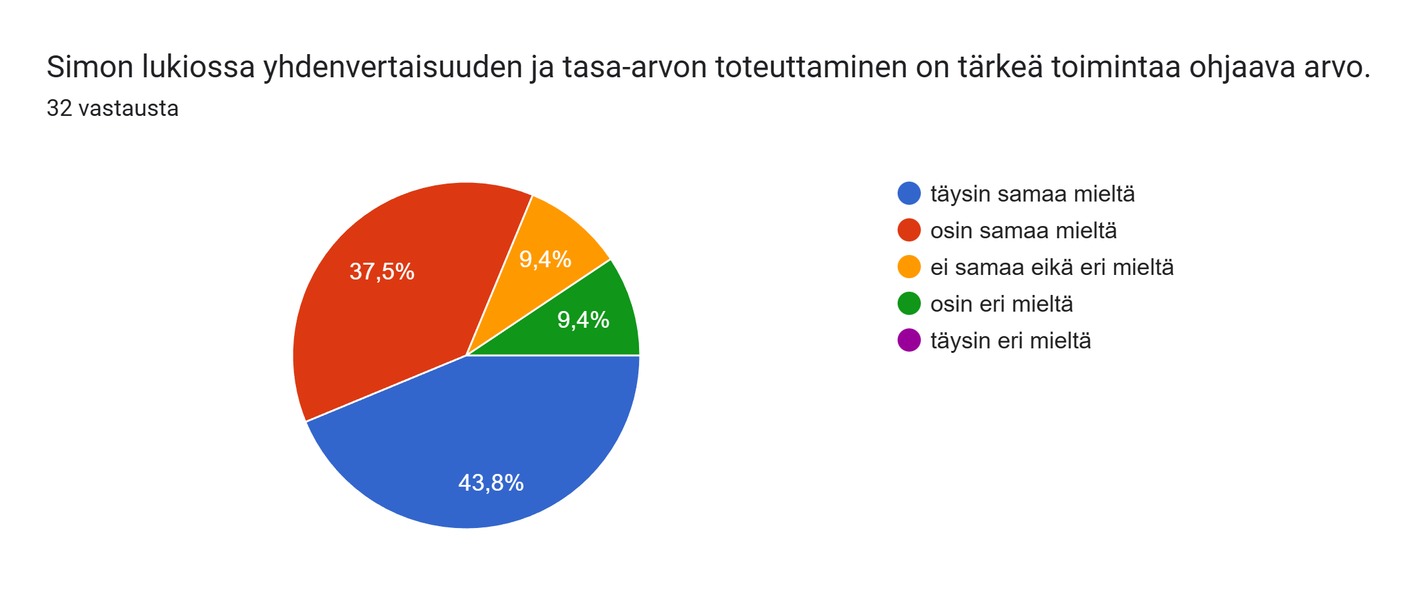
SIMON LUKION YLEINEN ILMAPIIRI

Slide 5
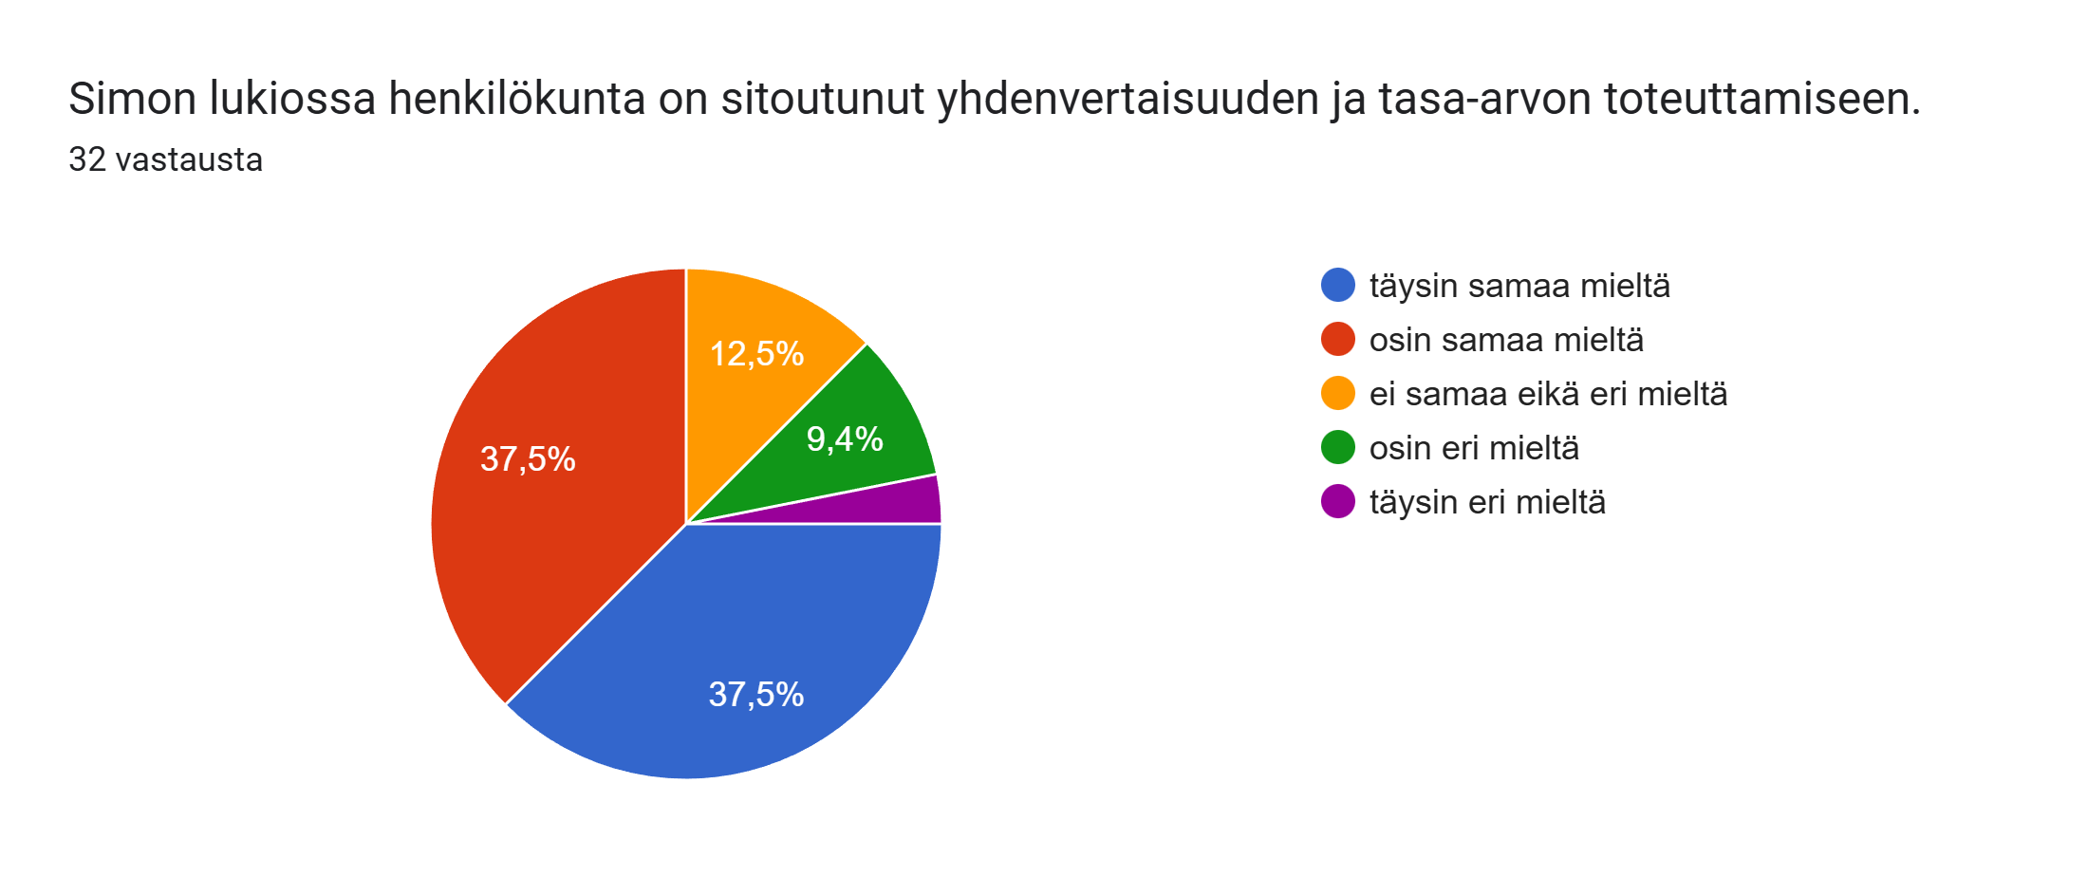

Slide 6
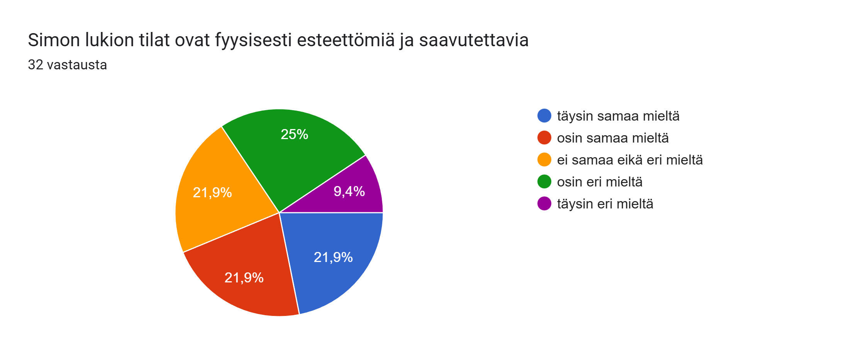

Slide 7
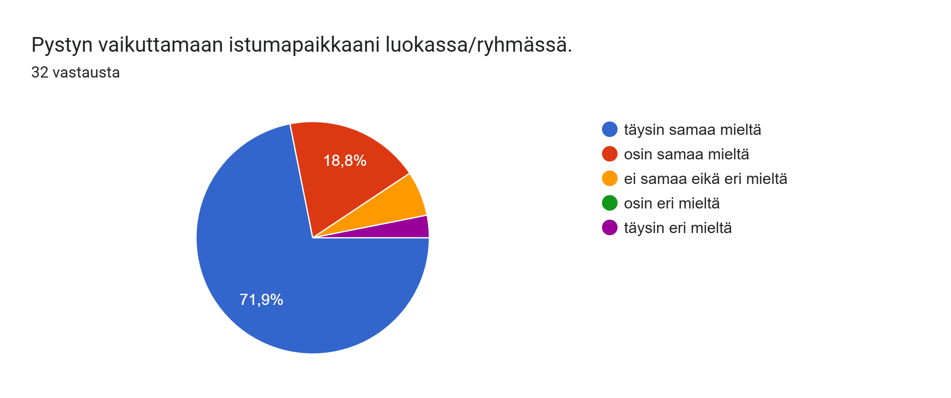

Slide 8
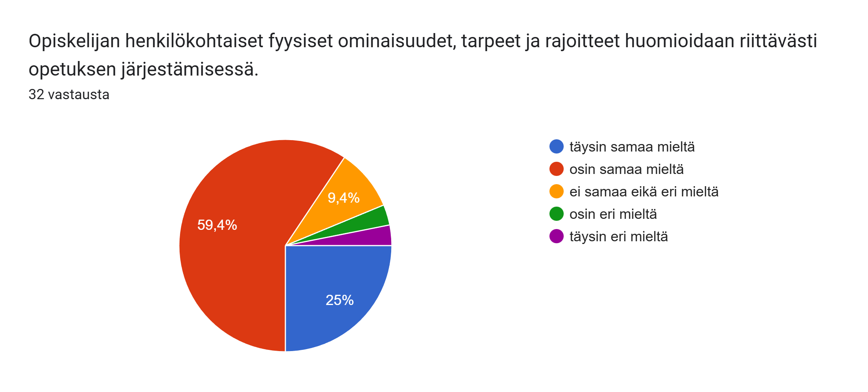

Slide 9
Onko sinulla saavutettavuuteen ja esteettömyyteen liittyviä kommentteja tai kehitysideoita?
Ei ole pyörätuoli hissejä muuta kun ala-asteen ja yläasteen puolella. Jos haluaa lukion luokkiin niin täytyy kulkea jonkun lapsiluokan läpi.
lukiolaisilla heikko esteettömyys
Matikkamajassa on liian kova meteli siitä tuuletus boxista.
Lukion aulasta voisi tehdä järjestykseltä järkevämmän ja esimerkiksi ylimääräisiä raheja voisi viedä pois ja yksi iso yhtenäinen pöytä voisi olla kiva
juu
ei
Todella pienet tilat lukiolaisille ja todella ahdasta välillä toivottavasti uudessa koulussa on tilaa...
Uuden koulun rakentuessa, tämän hetkinen kritiikki ei välttämättä koske uutta koulua
Ei

Slide 10

VIESTINNÄN AVOIMUUSVIESTINNÄN AVOIMUUS

Slide 11
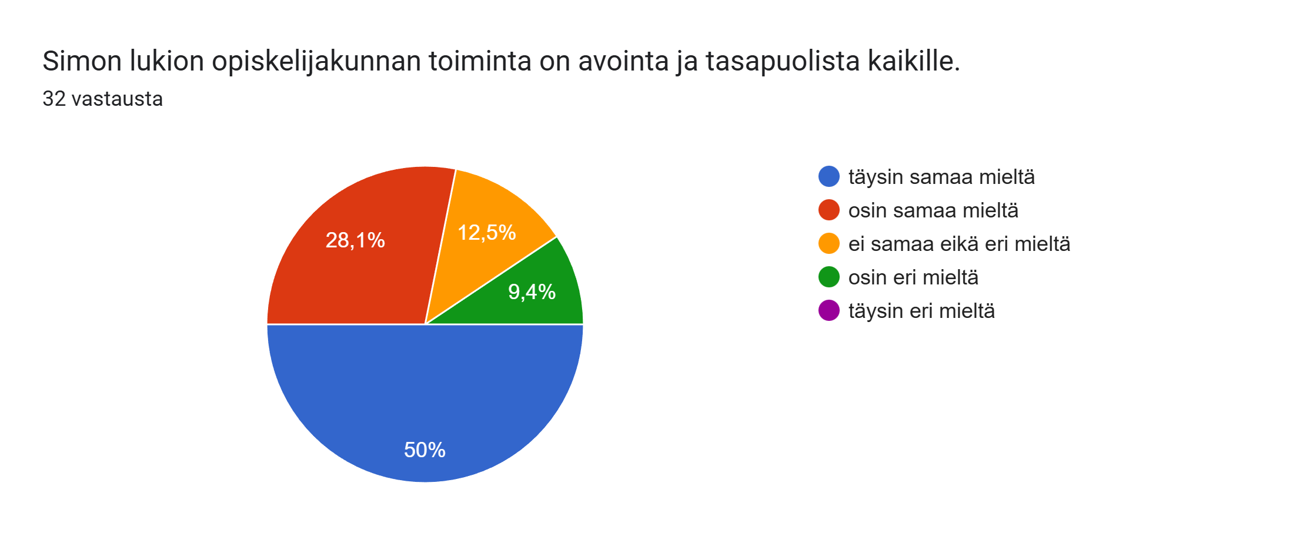

Slide 12
Onko sinulla viestinnän avoimuuteen liittyviä kommentteja tai kehitysideoita? (Vapaaehtoinen)
Oppilaskunnan tekemiä ideoita voisi ehdotella yleisesti myös kaikille opiskelijoille ja kysellä heidän mielipidettään enemmän

Slide 13
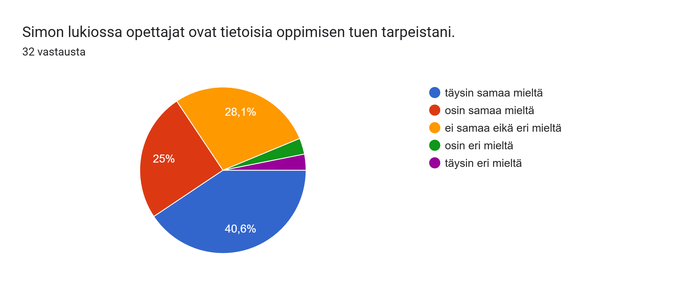

Slide 14


Slide 15
Onko sinulla opiskelun tukeen liittyviä kommentteja tai kehitysideoita? (Vapaaehtoinen)
Jaksot voisi olla sellaisia että opettajilla olisi enemmän aikaa tukiopetukseen esimerkiksi matikassa
Mielestäni olisi tärkeä jos enemmän saataisiin infoa esim mahdollisesta tukiopetuksesta tai siitä onko sellaista edes mahdollista järjestää
Aika nopeaa pitää yleensä olla tunnilla tehtävät tehtyä

Slide 16
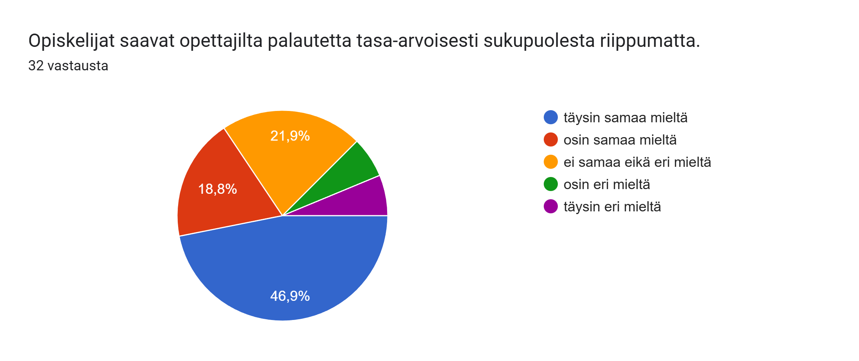
TASA-ARVON TOTEUTUMINEN

Slide 17
Jos vastasit "osin eri mieltä" tai "täysin eri mieltä", miten epätasa-arvoisuus ilmenee?
Joku opettaja käyttää ehkä stereotyyppisesti, että tytöt olisivat enemmän tunnollisempia kuin pojat
Palautetta saa muissa aineissa vähemmän kuin esimerkiksi äikässä ja englannissa/ruotsissa
kaikki ei aina kehu kaikkia
Opettajat antaa huonompia arvosanoja oppilaille, joista ei tykkää

Slide 18
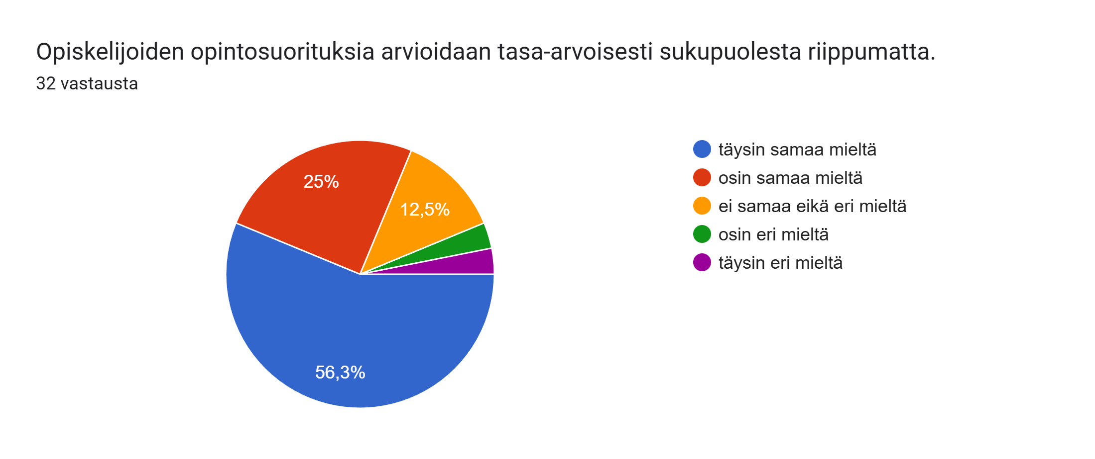

Slide 19
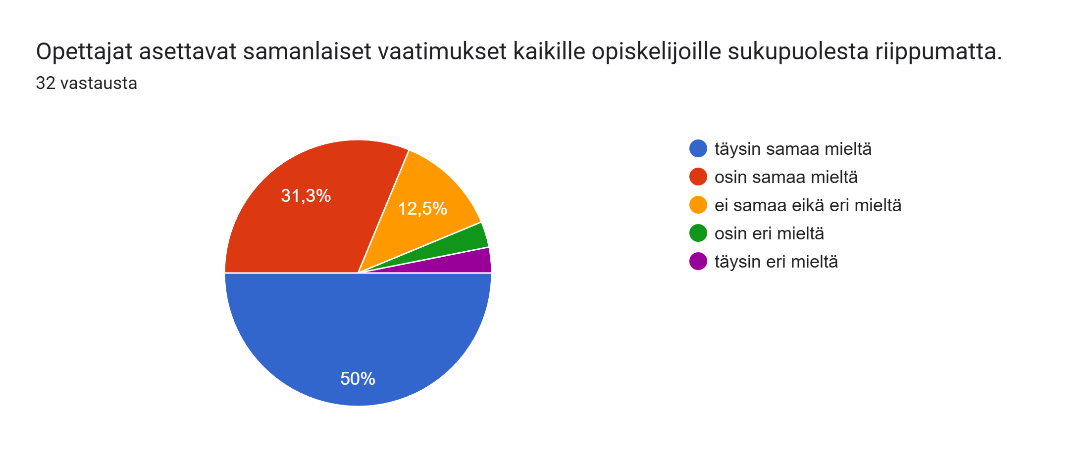

Slide 20


Slide 21


Slide 22


Slide 23
Jos vastasit "osin eri mieltä" tai "täysin eri mieltä", miten epätasa-arvoisuus ilmenee?
siellä on pelottavia ykkösiä ja kakkosia ja en uskalla mennä sinne käytävälle :(

Slide 24
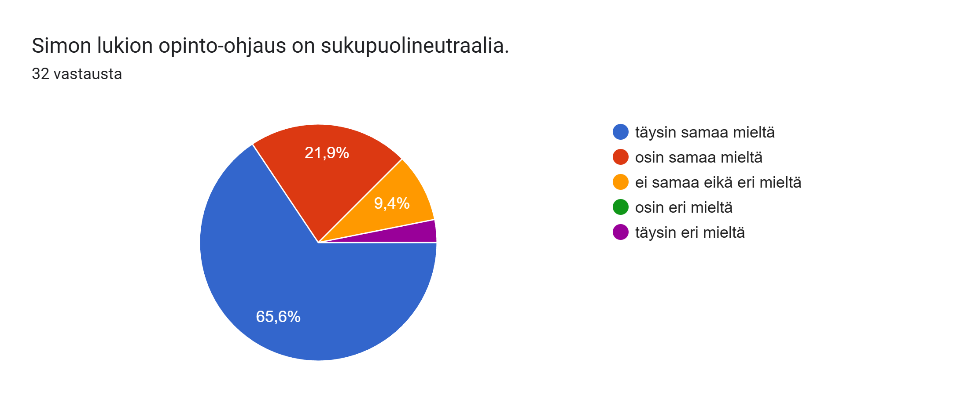

Slide 25
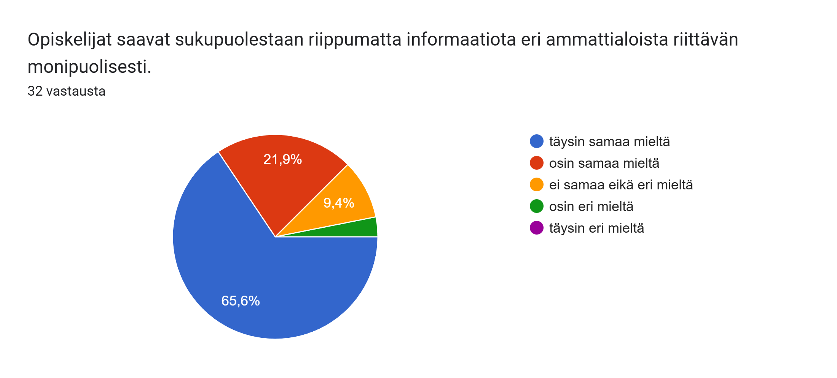

Slide 26
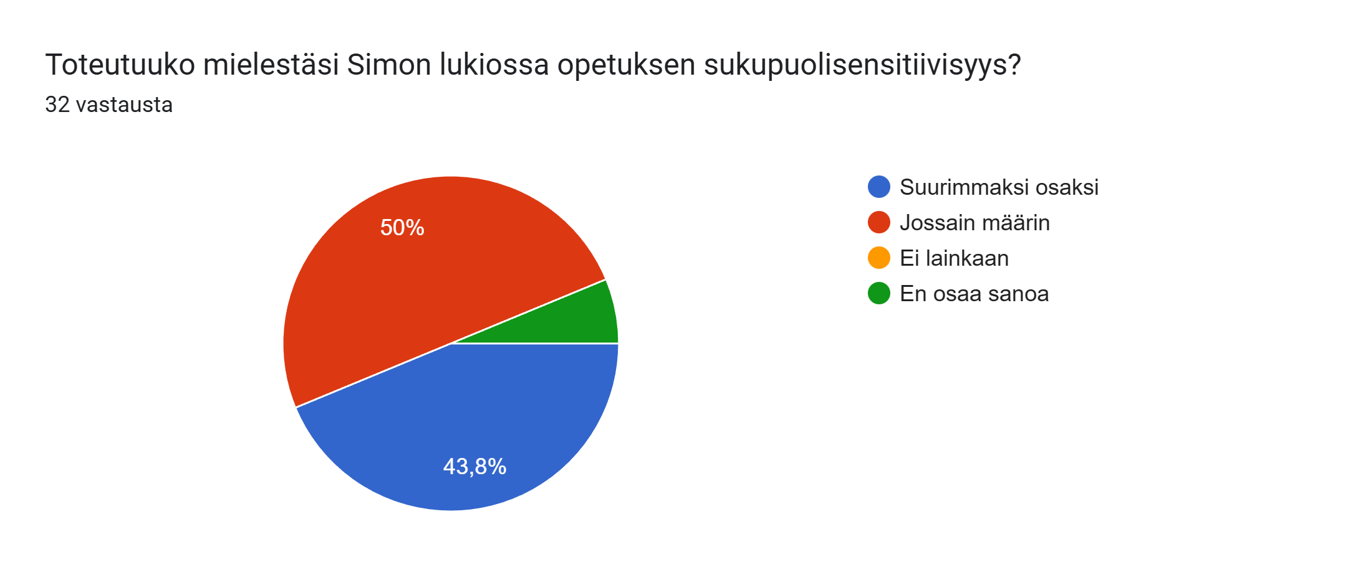

Slide 27
Onko sinulla kommentteja sukupuolisensitiivisyyden toteutumiseen liittyen? (Vapaaehtoinen)
On hyvä että kannustetaan eri aloille sukupuolista riippumatta jne ja ei ole kaltoinkohtelua esim opetuksessa, missä jaoteltaisiin opiskelijoita sukupuolen mukaan

Slide 28
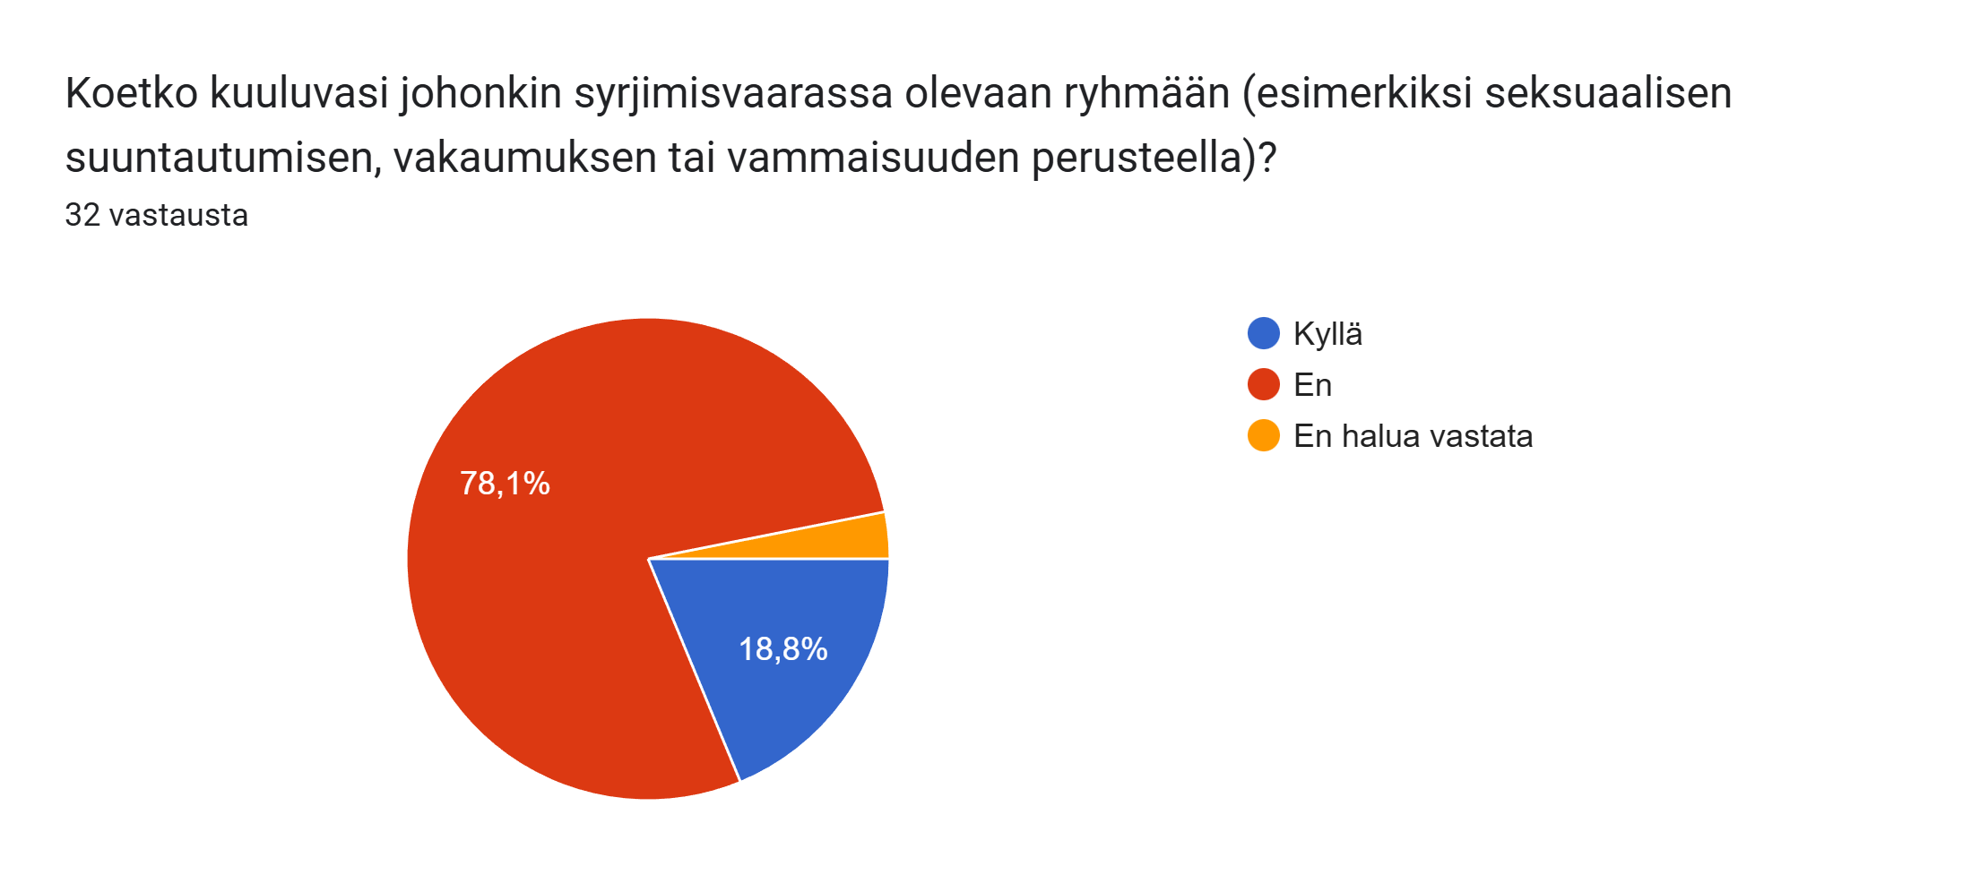
SYRJINNÄN KOKEMUKSET

Slide 29
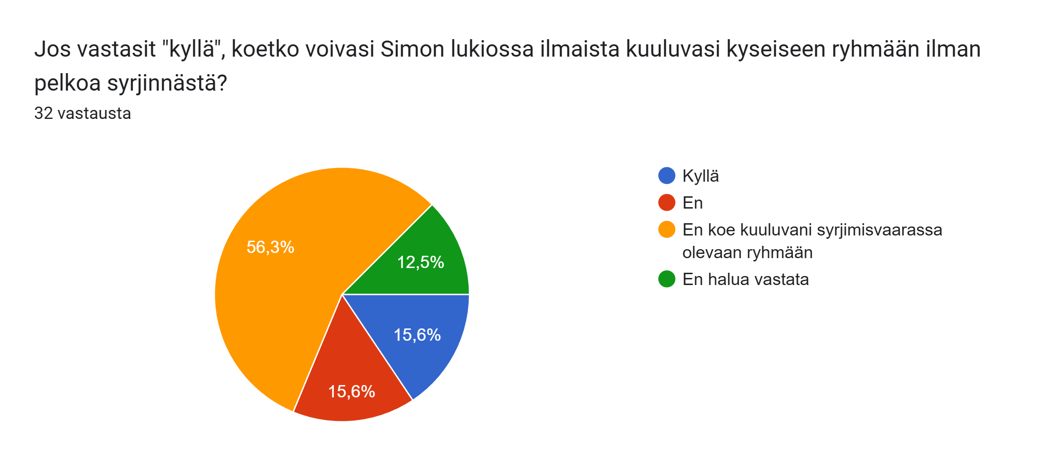

Slide 30
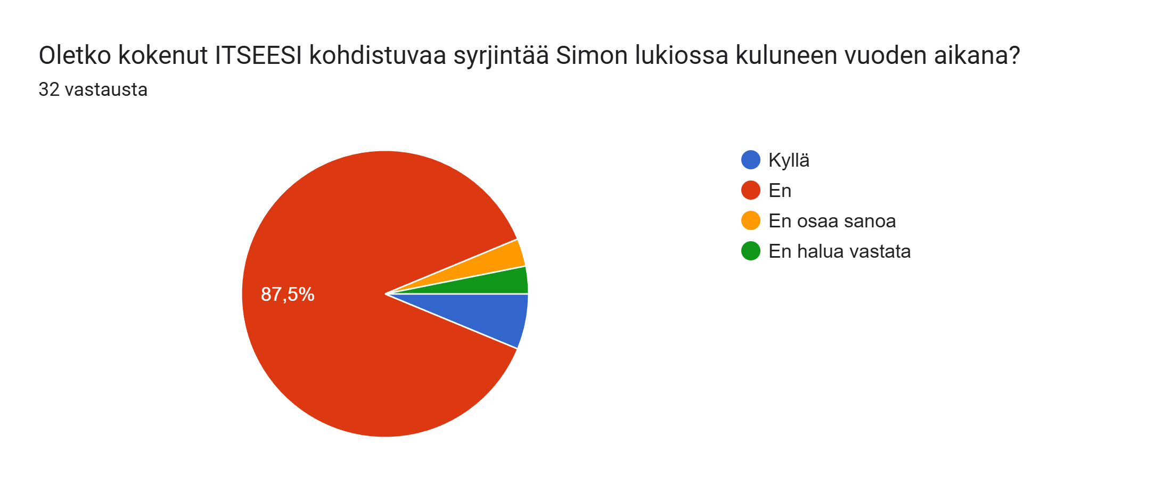

Slide 31
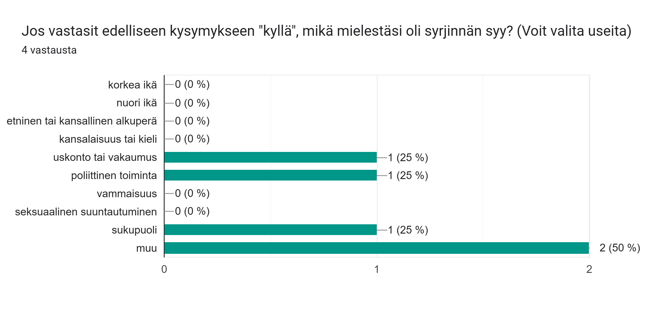

Slide 32
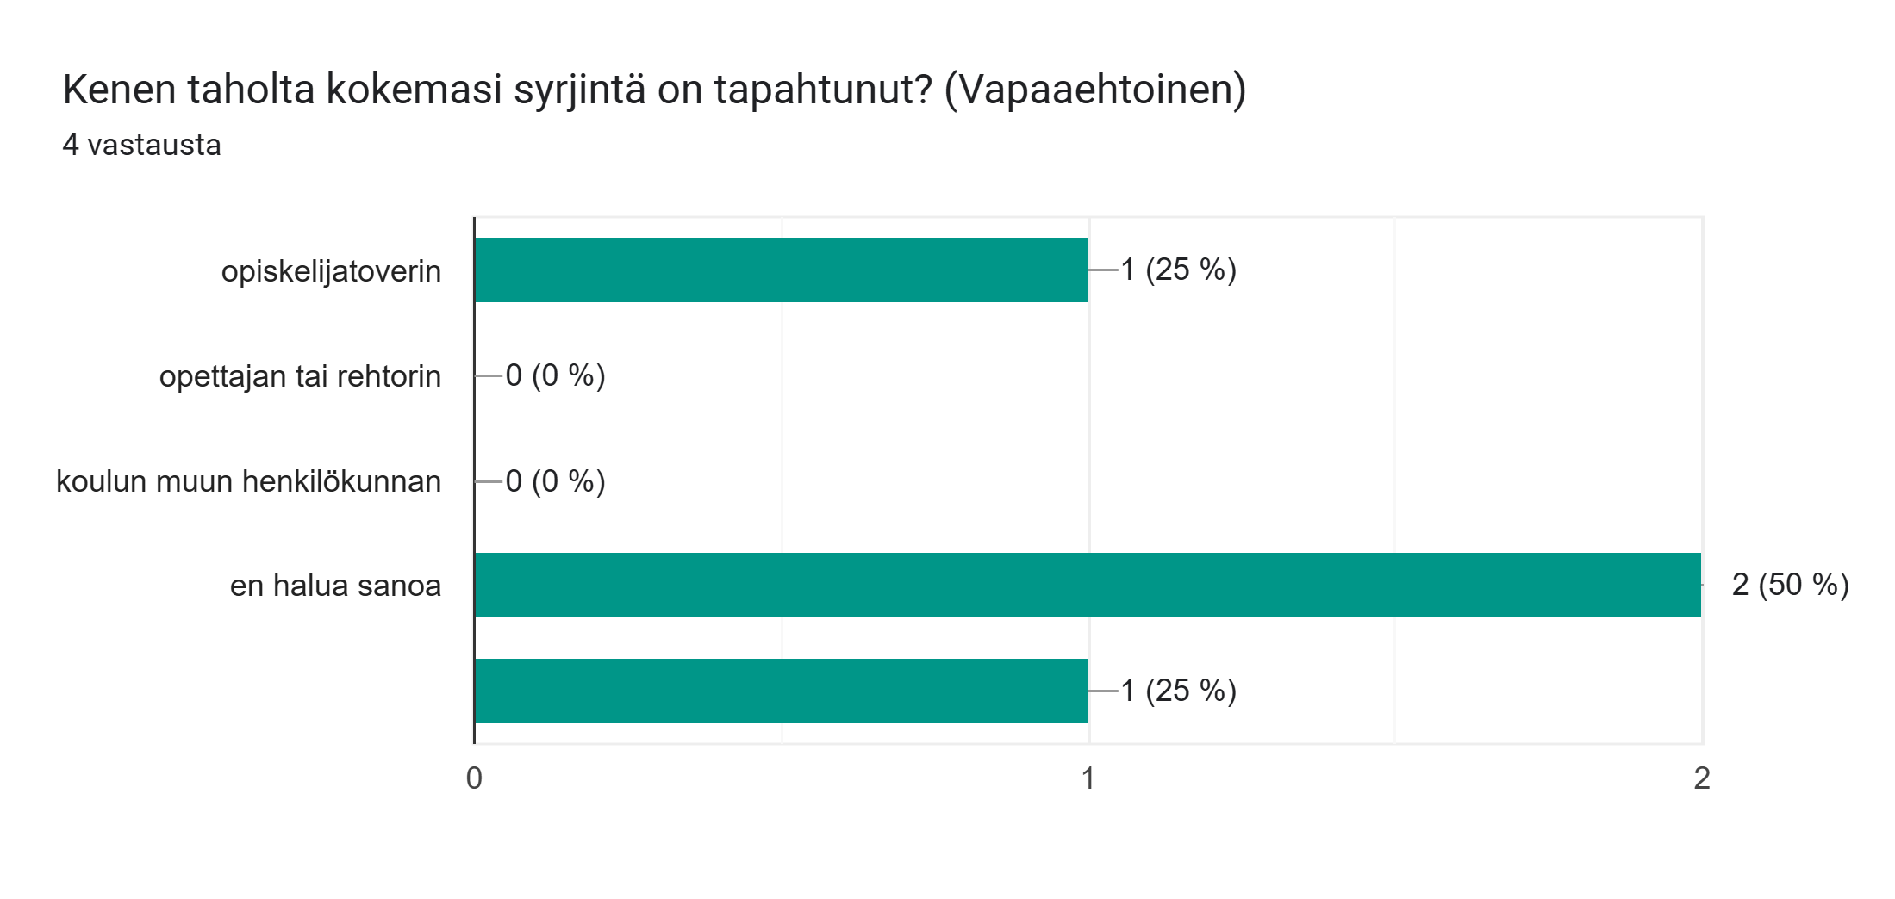

Slide 33
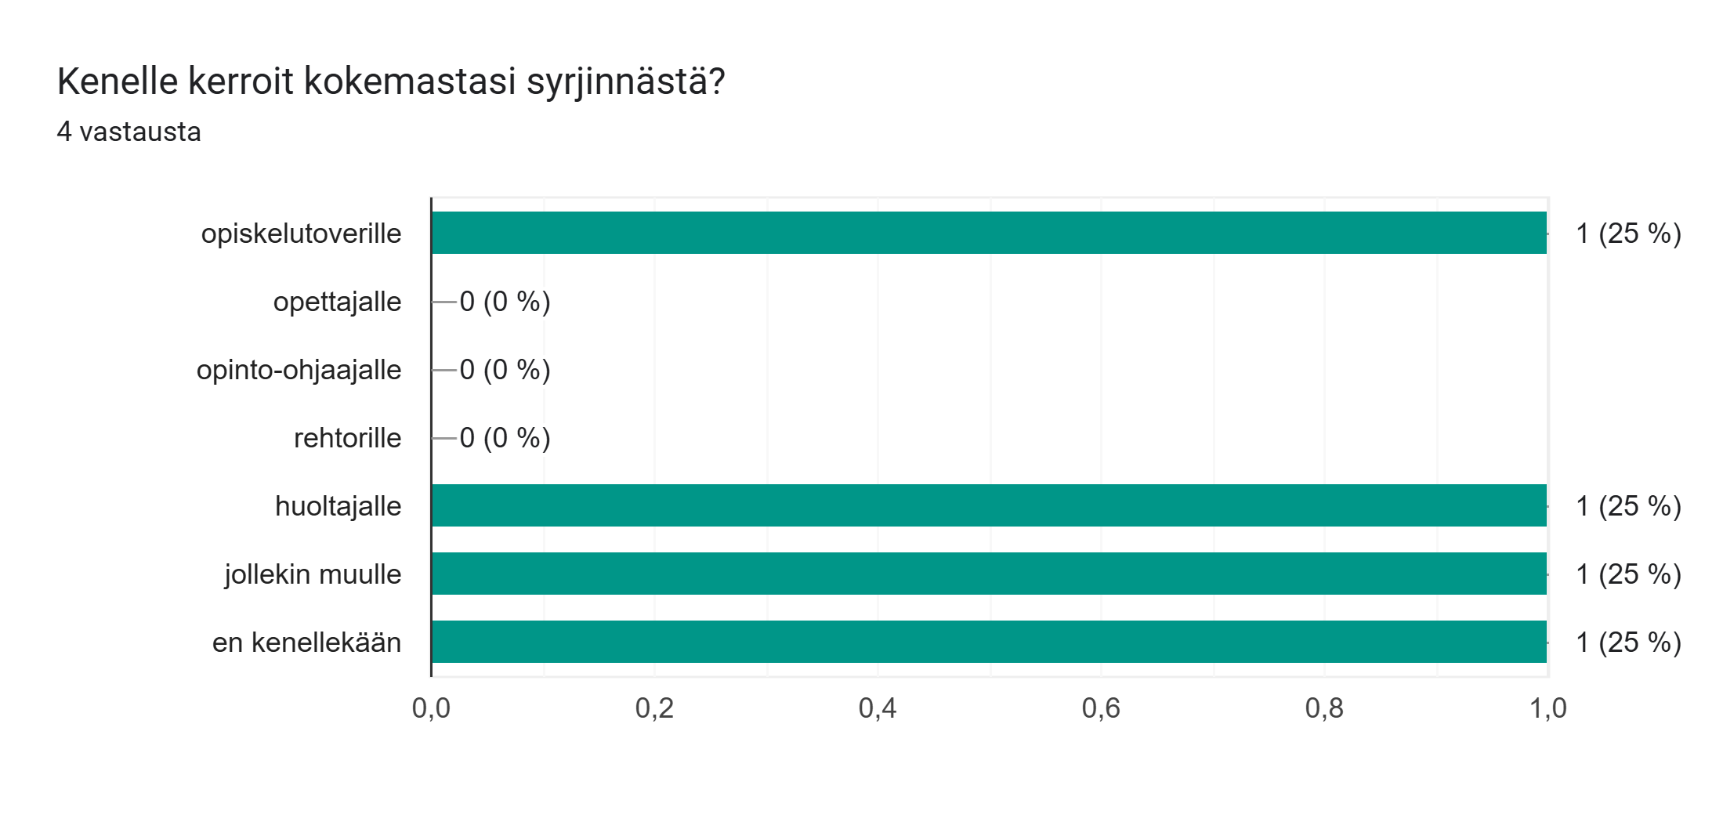

Slide 34
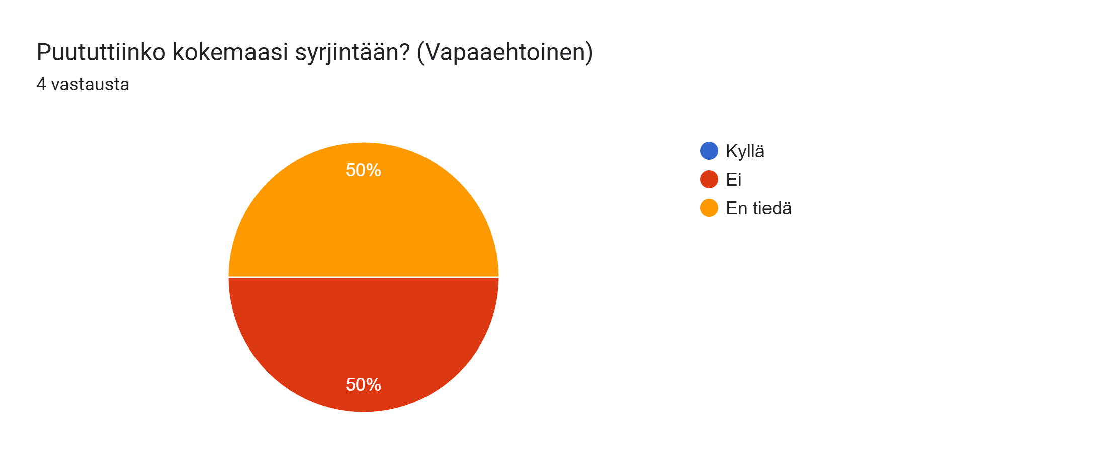

Slide 35
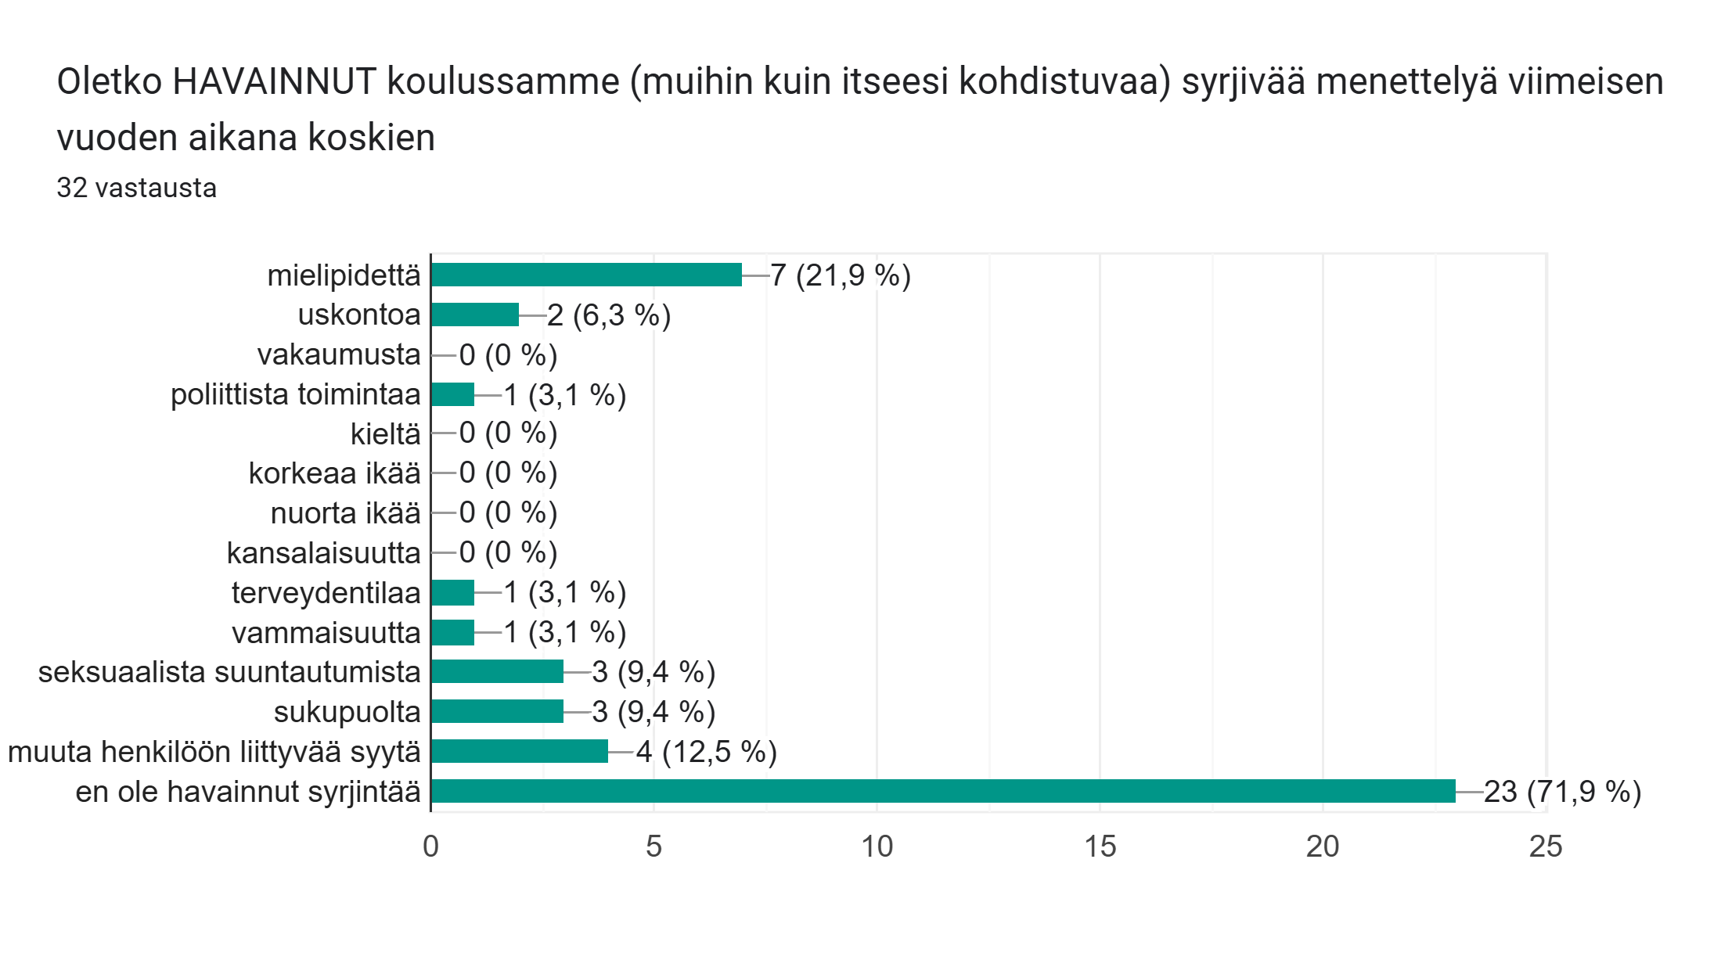

Slide 36
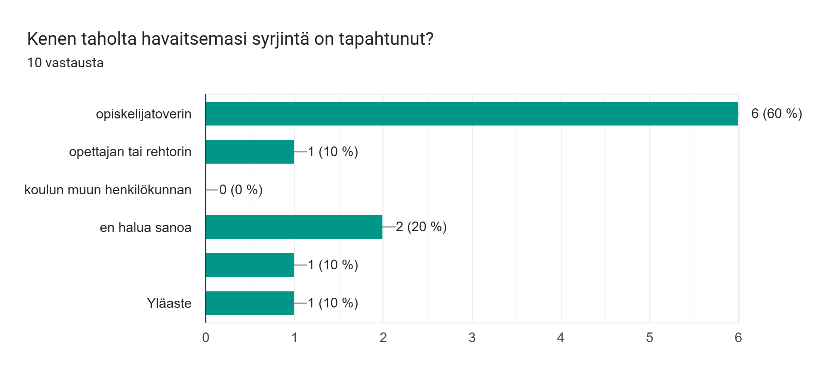

Slide 37
Millaista havaitsemasi syrjintä on ollut luonteeltaan?
Anonyymisti haluttu Jodel sovelluksessa että opiskelija vaihtaisi koulua koska haisee pahalle
Haukkuvaa yms, ei kyllä koske juuri lukiolaisia

Slide 38
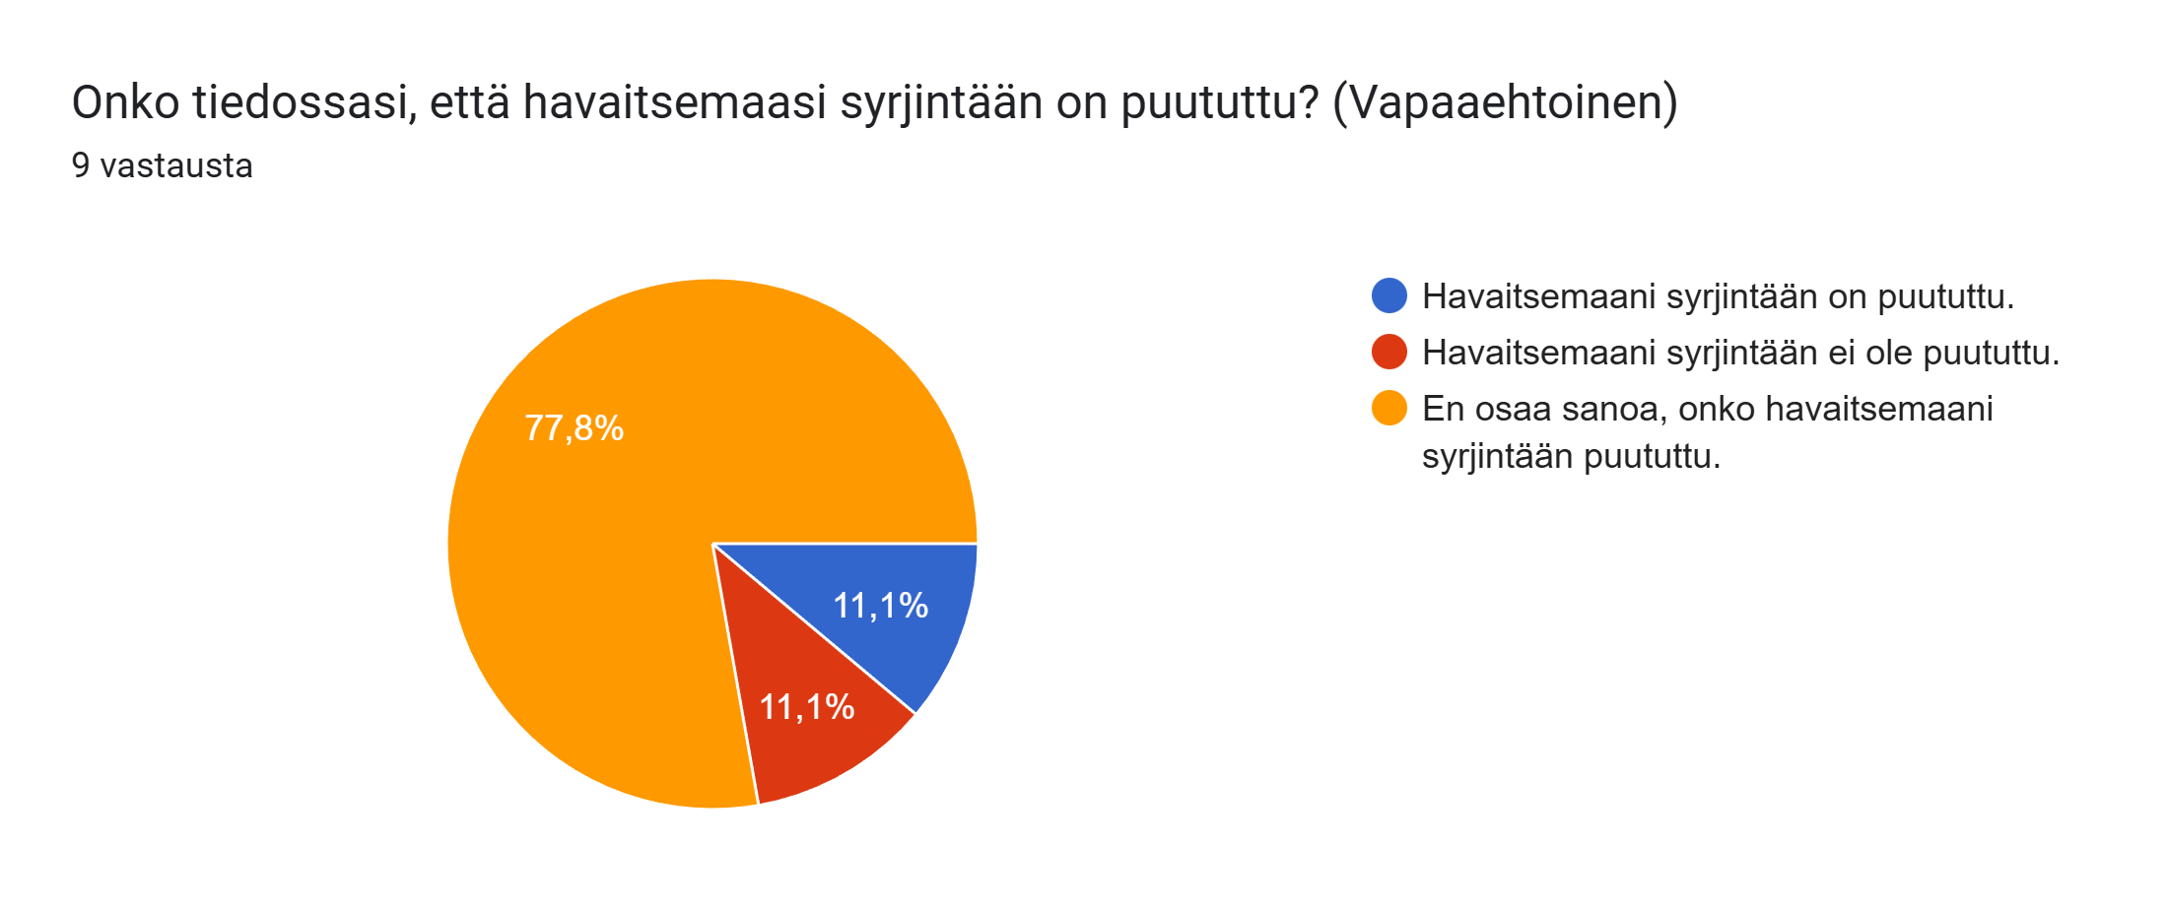

Slide 39
Onko sinulla kommentteja syrjinnän kokemuksiin tai sitä koskeviin kysymyksiin liittyen?
Jos syrjintää tapahtuu se ei ole kovin äänekästä tai näkyvää

Slide 40
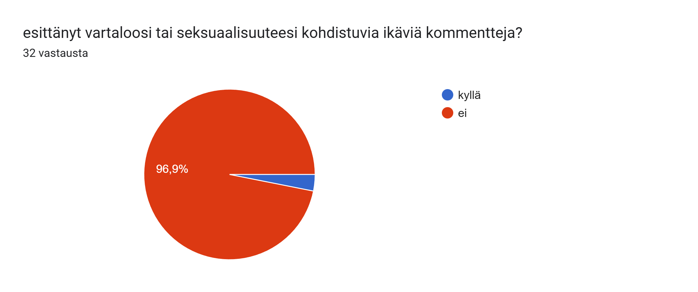

Slide 41
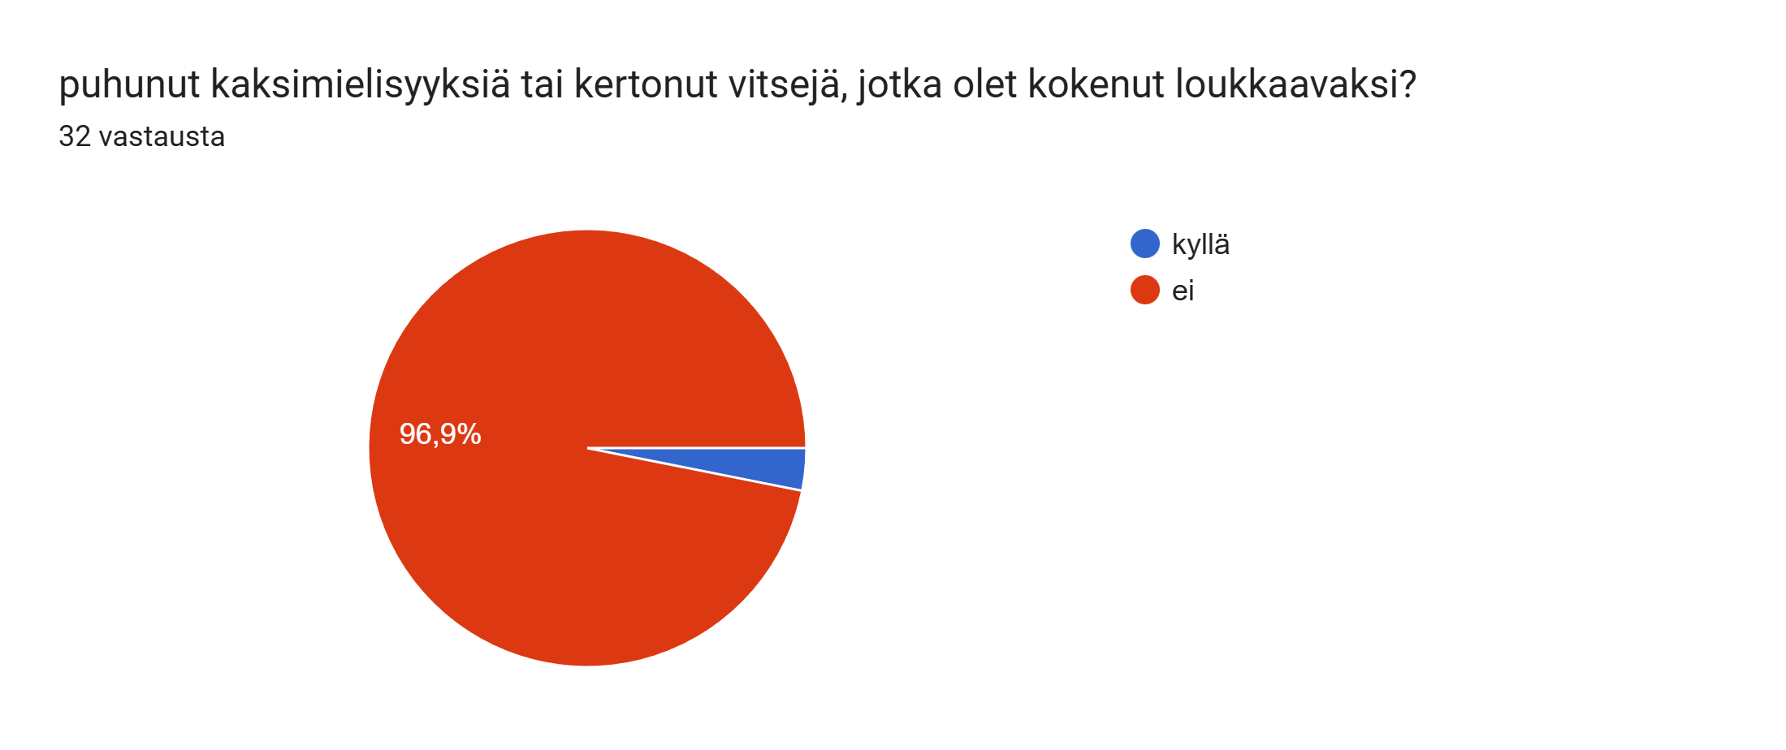

Slide 42


Slide 43
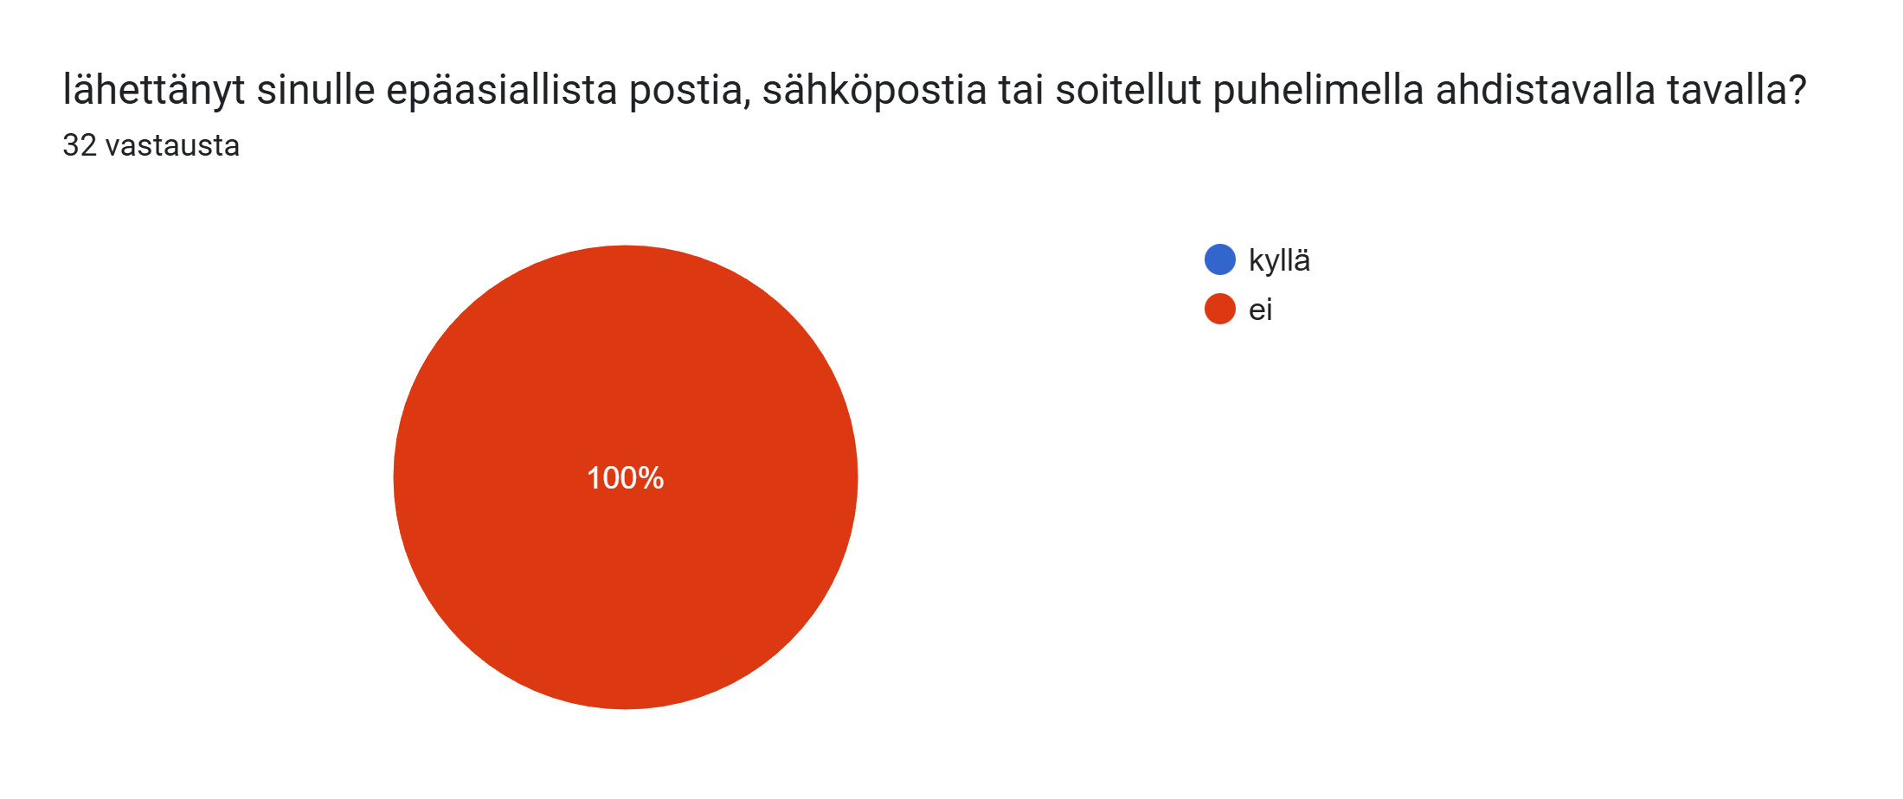

Slide 44


